Slide 1
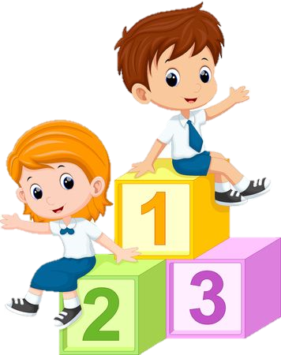
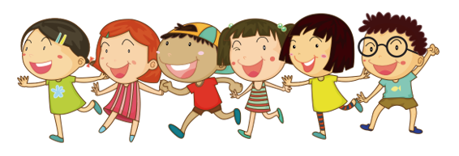
TRƯỜNG TIỂU HỌC ÁI MỘ A
Bài giảng điện tử Tiếng Việt lớp 2
Ôn tập và đánh giá cuối học kì 1 (tiết 3)

Slide 2
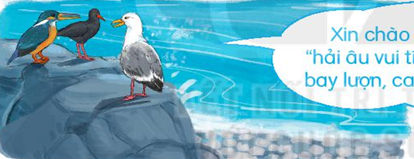
4. Đọc lời của chim hải âu và trả lời câu hỏi
Xin chào các bạn! Mọi người gọi tớ là “hải âu vui tính”. Tớ sống ở biển. Tớ thích bay lượn, ca hát, đùa giỡn với sóng biển.
- Theo em chim hải âu nói những câu trên với ai, trong tình huống nào?
Chim hải âu nói với những người bạn mới. Trong tình huống nói lời chào và lời tự giới thiệu bản thân

Slide 3
4. Đọc lời của chim hải âu và trả lời câu hỏi
Xin chào các bạn! Mọi người gọi tớ là “hải âu vui tính”. Tớ sống ở biển. Tớ thích bay lượn, ca hát, đùa giỡn với sóng biển.
- Đóng vai một loài chim khác , đáp lời hải âu.
Chào hải âu, tớ là chim công, tớ rất thích nhảy múa.

Slide 4
Hẹn gặp lại các con
trong những tiết học sau!

